Slide 1
AI コーディング支援エージェント時代における開発生産性とガバナンスの両立

Slide 2
プレゼンテーション
2025年4月

Slide 3
アジェンダ

Slide 4
アジェンダ (続き)
AI コーディング支援エージェントの概要と課題
Cline の特徴と基本機能
アーキテクチャ設計と実装
セキュリティとアクセス制御
コスト管理とリソース最適化

Slide 5
アジェンダ (続き)
運用フローと実践的な導入方法

Slide 6
AI コーディング支援エージェントの現状
AI コーディング支援エージェントは、開発の世界に革新的な変化をもたらしています：

Slide 7
AI コーディング支援エージェントの現状 (続き)
単なるコード補完を超えた自律的なタスク実行
プロジェクト全体のコンテキスト理解
複雑な開発タスクの効率的な処理
チーム開発における知識共有の促進
従来の開発手法では対応困難な課題に対応します

Slide 8
AI コーディング支援エージェントの現状 (続き)

Slide 9
企業が直面する主要な課題
複雑なコードベース理解による大量のトークン消費
API Provider によるRPM/TPM 制限
開発フローの中断リスク

Slide 10
企業が直面する主要な課題 (続き)
機密情報の保護要件
部門単位でのアクセス制御
監査対応とポリシー準拠

Slide 11
企業が直面する主要な課題 (続き)
AI 利用コストの可視化と最適化
部門別予算管理と監視
効率的なモデル選択戦略

Slide 12
Cline の概要
Cline は、開発者の意図を理解し自律的にタスクを実行できる AI コーディング支援エージェントです：

Slide 13
Cline の概要 (続き)
IDE への完全統合
自律的なタスク実行能力
プロジェクト規約への適応
オープンソースでの継続的進化

Slide 14
Cline の概要 (続き)
Pilot アプローチによる自律的タスク遂行
Plan/Act モードの分離による効率的な開発
Model Context Protocolによる高度な拡張性

Slide 15
Amazon Bedrock と Claude 3.7 Sonnet の価値
AWS の「セキュリティファースト」哲学
包括的なコンプライアンス対応
豊富な実績と継続的な進化

Slide 16
Amazon Bedrock と Claude 3.7 Sonnet の価値 (続き)
デフォルトでの学習無効化
詳細なデータ取り扱いポリシー設定
機密データの安全な処理

Slide 17
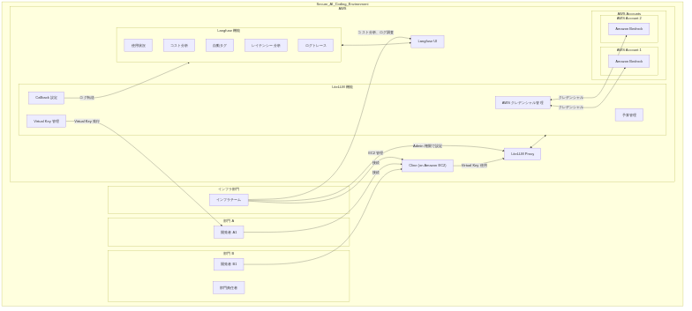
全体アーキテクチャ
セキュアな AI コーディング支援環境の全体像を示しています。

Slide 18
全体アーキテクチャ (続き)

Slide 19
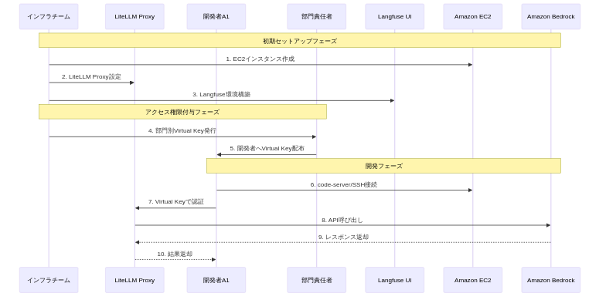
アクセス制御とキー管理フロー
セキュアなアクセス制御と権限管理のフローを示しています。

Slide 20
アクセス制御とキー管理フロー (続き)

Slide 21
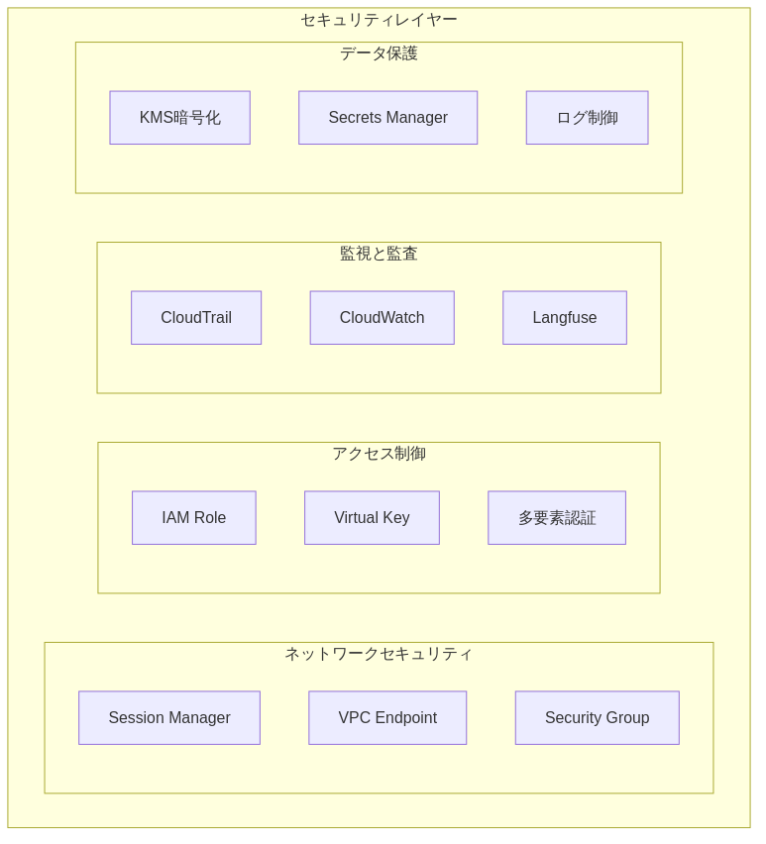
セキュリティ対策の実装
多層的なセキュリティ対策の実装構造を示しています。

Slide 22
セキュリティ対策の実装 (続き)

Slide 23
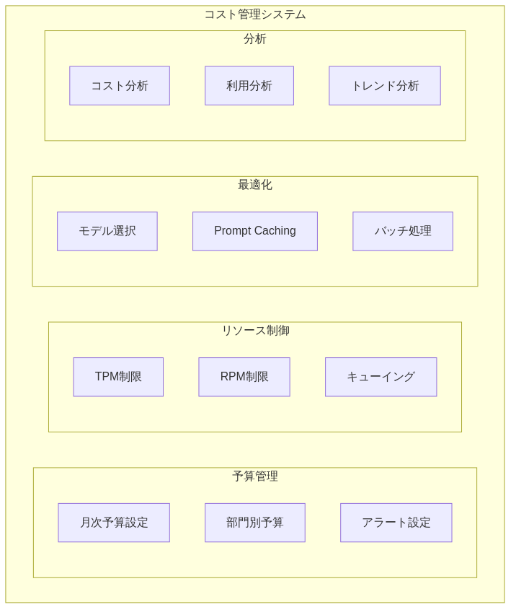
コスト管理とリソース制御
包括的なコスト管理とリソース制御の仕組みを示しています。

Slide 24
コスト管理とリソース制御 (続き)

Slide 25
実装のポイント
Virtual Key 発行時の部門情報メタデータ付与
Langfuse へのユーザー識別情報転送
部門ごとのクォータ設定

Slide 26
実装のポイント (続き)
部門情報のタグ記録
部門別ダッシュボードの作成
全社データアクセス権設定

Slide 27
導入効果と期待される価値
コード生成時間の大幅削減
プロジェクト理解の効率化
チーム間の知識共有促進

Slide 28
導入効果と期待される価値 (続き)
セキュリティリスクの最小化
コンプライアンス要件への適合
詳細な監査証跡の確保

Slide 29
導入効果と期待される価値 (続き)
予算管理の自動化
リソース使用の効率化
モデル選択の最適化

Slide 30
まとめ
AI コーディング支援エージェントの効果的な活用
セキュリティと生産性の両立
組織全体での持続可能な運用体制
段階的な導入と継続的な改善
AI 時代における開発体制の新たなスタンダードを確立します

Slide 31
まとめ (続き)

